Slide 1
ГИР БО и аудиторские заключения, подписанные ЭЦП
ЛИМАРЕНКО ДМИТРИЙ НИКОЛАЕВИЧ
ГЕНЕРАЛЬНЫЙ ДИРЕКТОР АО «УНИВЕРС-АУДИТ

Slide 2
РАЗВИТИЕ ГИР БО
Аудиторские заключения в электронной форме
РГ по электронным АЗ при КСМАД
Есть ли запрет в МСА?
Контейнер для АЗ и отчетности
«Срок годности» подписи

Slide 3
ТРЕБОВАНИЯ МСА
Международного стандарта аудит № 700 «Формирование мнения и составление заключения о финансовой отчетности»
п. 20. Аудиторское заключение должно быть в письменной форме
п. A18. Письменное заключение - это заключение на бумажных и электронных носителях
п. 47. Аудиторское заключение должно быть подписано
п. А65. В некоторых случаях законом или нормативным актом может быть разрешено использование в аудиторском заключении электронной подписи

Slide 4
ЗАКОНОДАТЕЛЬСТВО ОБ ЭЛЕКТРОННОЙ ПОДПИСИ
Федеральный закон от 06.04.2011 № 63-ФЗ «Об электронной подписи»
ч. 1 статьи 6. Информация в электронной форме, подписанная квалифицированной электронной подписью, признается электронным документом, равнозначным документу на бумажном носителе, подписанному собственноручной подписью и может применяться в любых правоотношениях в соответствии с законодательством Российской Федерации, кроме случая, если федеральными законами или принимаемыми в соответствии с ними нормативными правовыми актами установлено требование о необходимости составления документа исключительно на бумажном носителе.
.

Slide 5
КОНТЕЙНЕР АЗ
ЗАКЛЮЧЕНИЕ.PDF
ОТЧЕТНОСТЬ.PDF
ПОДПИСЬ
АУДИТОРА
ПОДПИСЬ
ОРГАНИЗАЦИИ
ZIP-архив

Slide 6
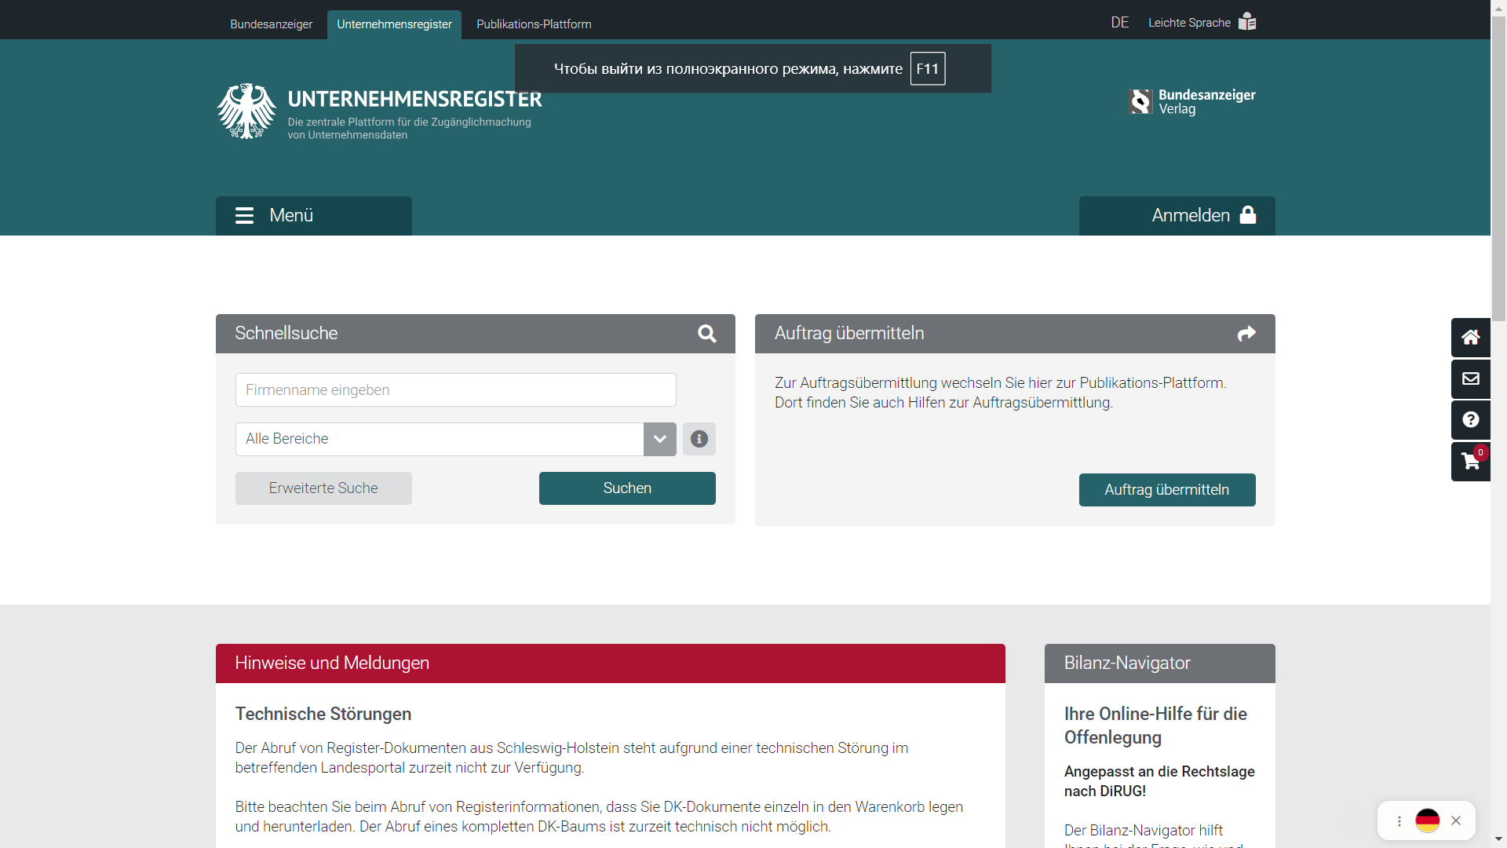
UNTERNEHMENSREGISTER
UNTERNEHMENSREGISTER

Slide 7
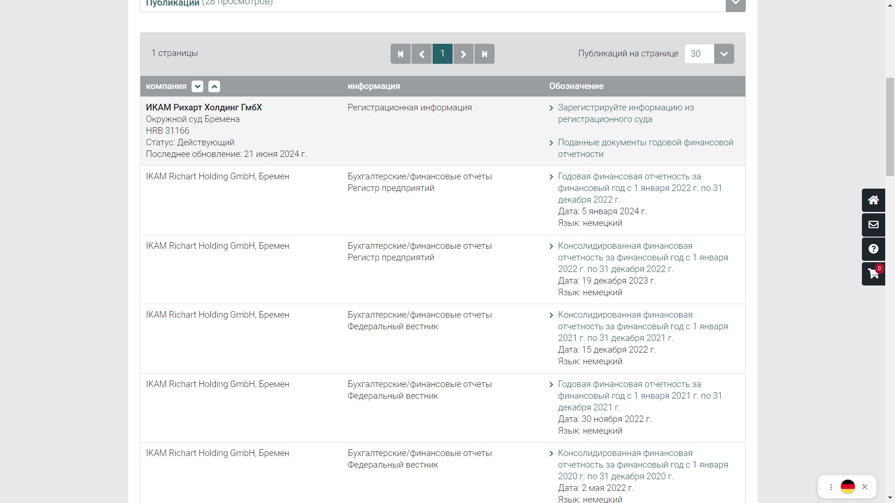
РЕГИСТР

Slide 8
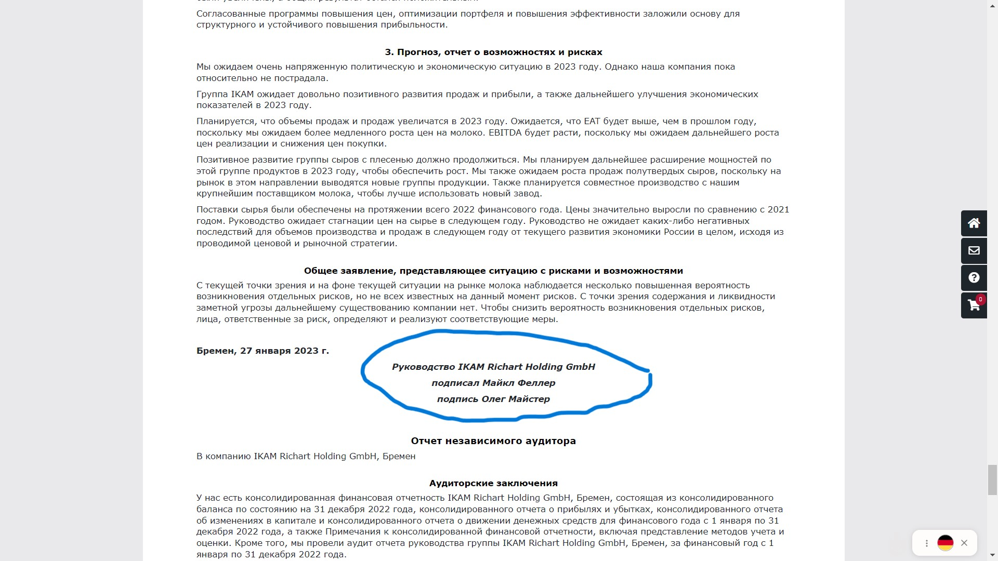
ОТЧЕТНОСТЬ В РЕГИСТРЕ

Slide 9
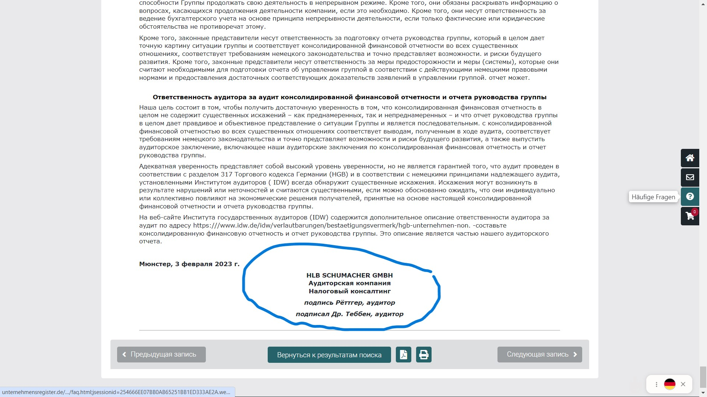
АЗ В РЕГИСТРЕ

Slide 10
ПОРЯДОК ПОДГОТОВКИ АЗ С ЭЦП
Получить от клиента Отчетность, подписанную ЭЦП
Составить АЗ и подписать его ЭЦП
Сформировать ZIP-архив, который включает:
Отчетность, подписанная ЭЦП
Аудиторское заключение, подписанное ЭЦП
4. Формируем пароль ZIP-архива, фиксируем хэш-суммы (не обязательно)
5. Передаем ZIP-архив клиенту (например, по эл. почте)
6. Формируем скан-образ АЗ и Отчетности
7. Передаем клиенту единым файлом скан-образ АЗ и Отчетности для размещения в ГИР БО

Slide 11
СПАСИБО ЗА ВНИМАНИЕ

